Slide 1
Чат-бот для создания контента для НКО
Кот Добробот
Хакатон “Энергия добра” Команда Мопсы

Slide 2
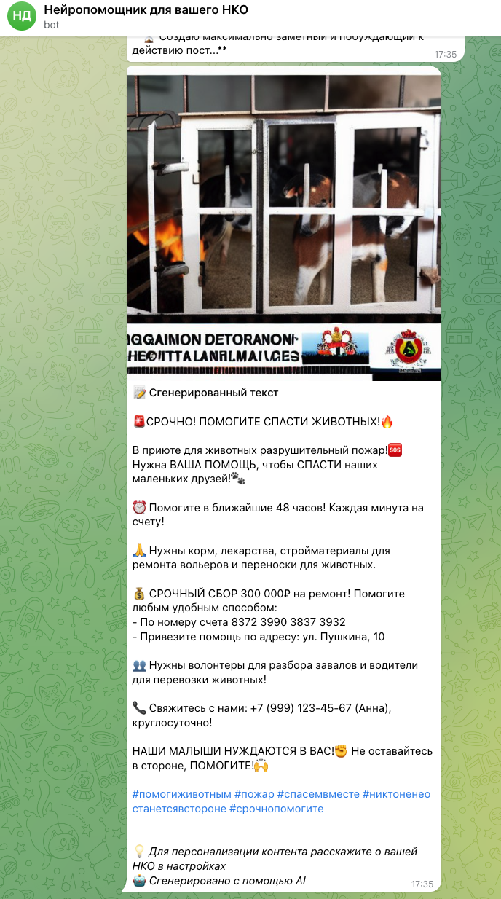
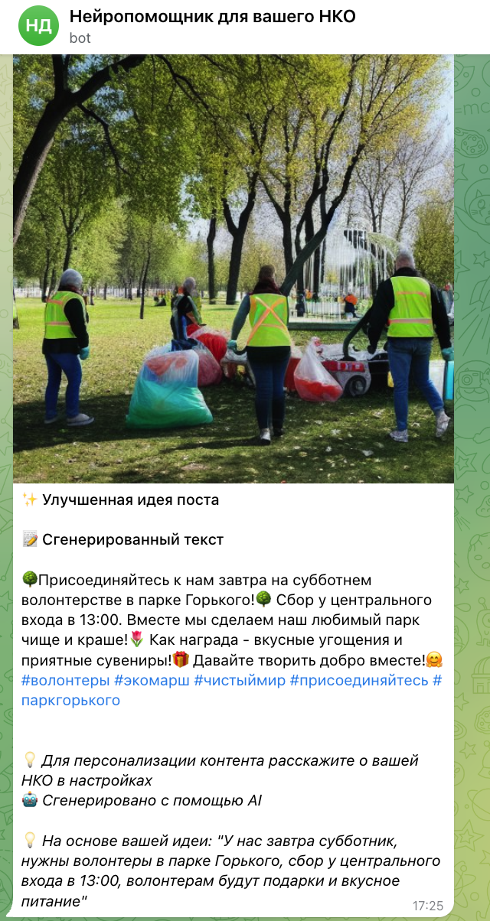
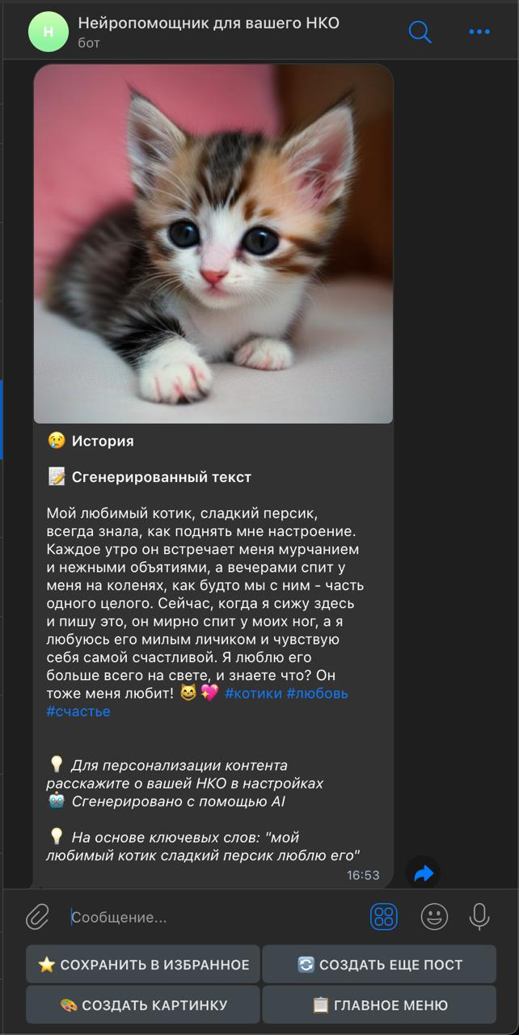
Функции бота, интерфейс
Создание постов по шаблонам с картинкой и без: Анонсы, Новости, Истории, Поиск волонтеров, Отчеты, Срочные сборы, Поздравления.
Улучшение идей: Пользователь описывает идею, а кот превращает ее в полноценный пост.
Создание историй с картинкой: Создание уникальных текстов по ключевым словам в разных стилях (реалистичный, вдохновляющий и др.)

Slide 3
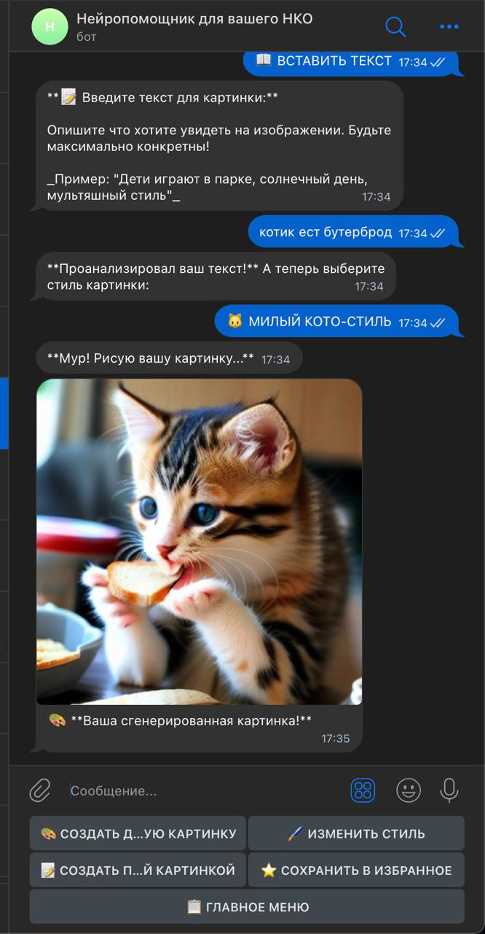
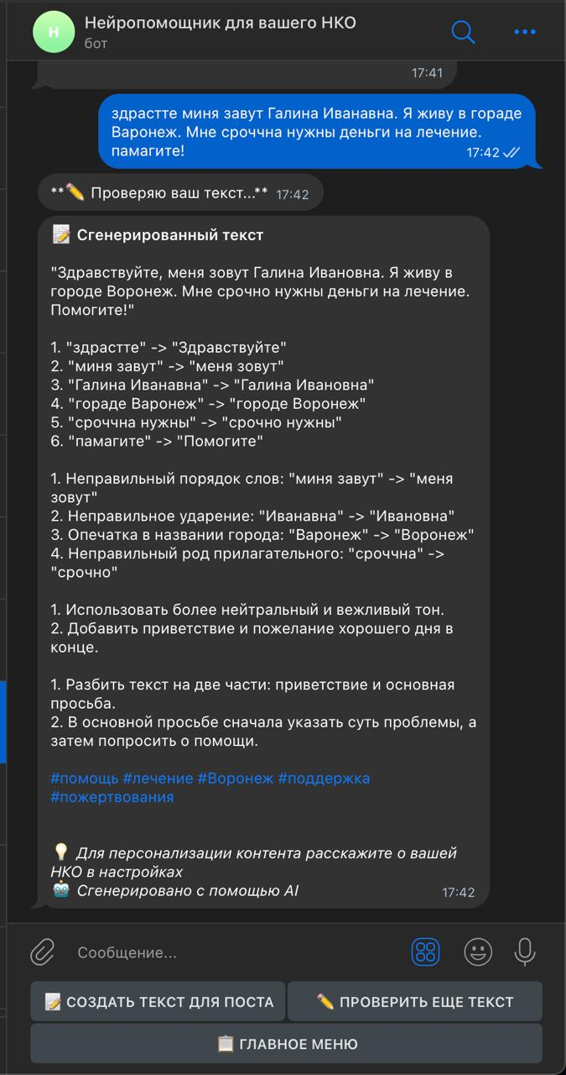
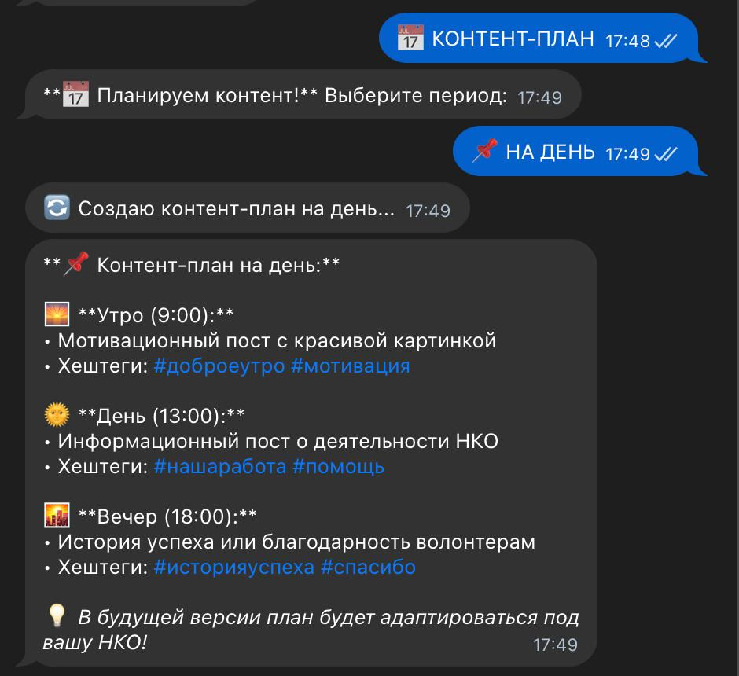
Функции бота, интерфейс
Мастерская кото-художника: Создание уникальных изображений по тексту в 5 стилях (Кото-стиль, Художественный, Инфографика и др.)
Проверка текста на наличие ошибок и исправление их (орфография, пунктуация, стилистика)
Контент-план на день, неделю, месяц
"Избранное" для сохранения работ.

Slide 4
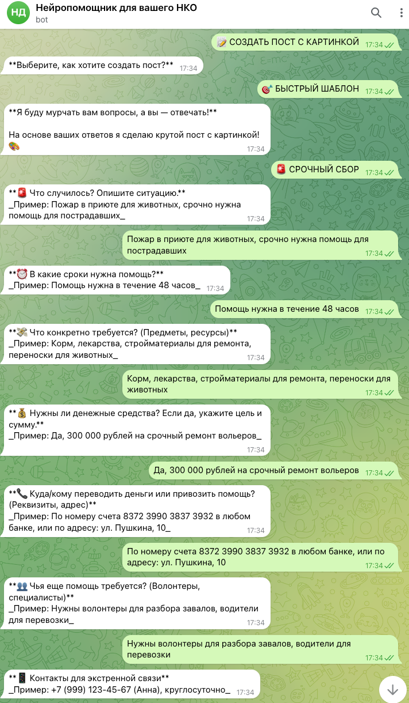
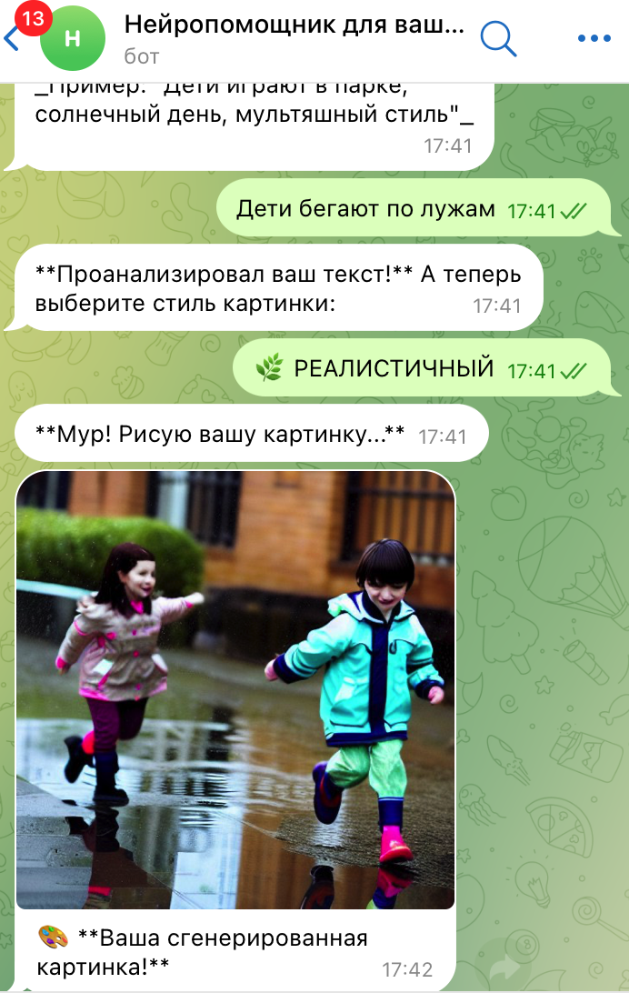
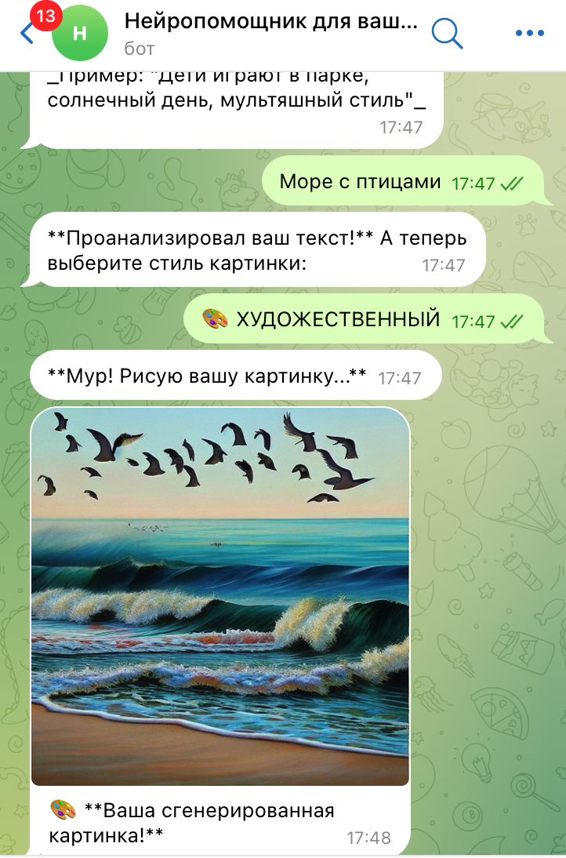
Пример диалога Пример контента

Slide 5
Техническая часть
Технологический стек (коротко):
Бэкенд: Python 3.12 (Aiogram 3)
AI: openrouter.ai API для текстов и перевода промптов к графической нейросети, Stable Diffusion (DiffusionPipeline) для изображений
Хранилище: сейчас локально в json (в будущем MonoDB)
Развертывание: облачный хостинг (VPS)
Стабильность и корректность:
Асинхронная обработка запросов для избежания таймаутов.
Валидация вводимых пользователем данных, обработка ошибок при обращении к нейросетям, добавление резервных моделей
Стоимость поддержки: ~1500-10000 руб./мес. (зависит от числа пользователей).
Основные статьи: облачный хостинг.

Slide 6
Чем пользователю удобен наш бот?
Понятный интерфейс
Вся навигация через кнопки в Telegram — не нужно ничего учить. Четкие текстовые инструкции и примеры для каждого шага. Нет сложных слов, ясна логика и куда нажимать
Навигация
Везде находятся кнопки “Назад”, “Главное меню”, “Пропустить” благодаря чему легко и удобно перемещаться между функциями, вернуться назад, если хочется изменить что-либо. Уведомление о том, что пост/картинка создается и необходимо немного подождать
Визуальная логика
Узнаваемый персонаж (кот) ведет пользователя по всем этапам.
Единый стиль общения ("мяу", "мур-мур") создает дружелюбную атмосферу.
Интерфейс адаптирован под стандарты Telegram и одинаково удобен на всех устройствах.

Slide 7
Дополнительные функции (сверх ТЗ)
1
2
3
4
«Генератор историй с картинками» с выбором стиля повествования
«Гид по стилям» для картинок с интеллектуальным подбором на основе желаемой эмоции.
Избранное –для возможности сохранения постов и картинок
Поддержка – если бот сломался, нужна помощь или есть предложения по улучшению

Slide 8
Дальнейшее развитие проекта
Добавление кнопки “Добавить пост в канал”, благодаря чему при нажатии данной кнопки пост автоматически будет публиковаться в канал, возможность отложенное отправки постов
Улучшение генерации картинок, их качества
Добавить вывод сообщения об ошибке: если неверный формат файла с текстом, файл пустой, много весит, неподдерживаемый формат изображения
Добавить достижения и уровни: 🎯 У вас уже 5 постов! До следующего уровня: 3 поста! Текущий уровень: Художник-пушистик (5 картинок) ✅
Добавить анализ тг-каналов и создание поста на основе анализа канала (например, давно в канале не было трогательных историй, или, посты с трогательными историями набирают большего всего просмотров, поэтому нужно чаще писать посты с трогательными историями)
Возможность создания рилс/шортс (короткие вертикальные видео) для продвижения канала и для постов
Оценка тональности и эффективности текста до публикации
Регулярные отчеты с возможностью выбора их частоты
В следующей версии бота добавим возможность общения с ботом через групповые чаты, отложенные напоминания о постах
Изменение способа генерации текста с openrouter API на генерацию с помощью локально запущенной модели, как это реализовано сейчас для генерации картинок

Slide 9
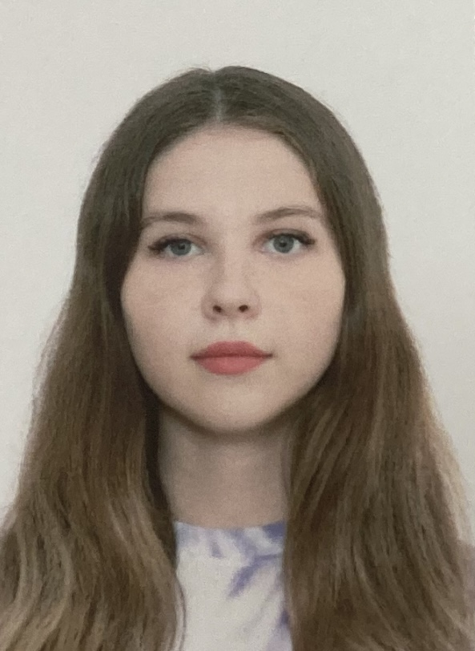
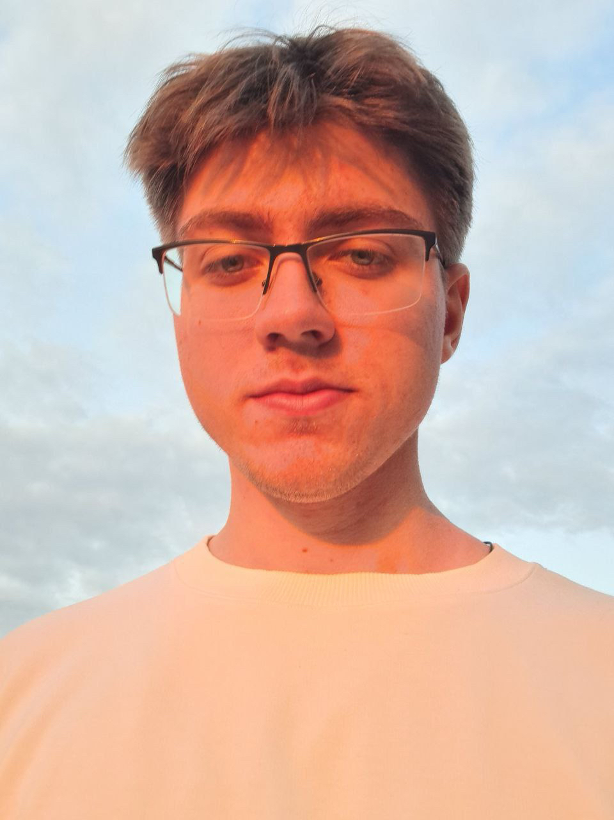
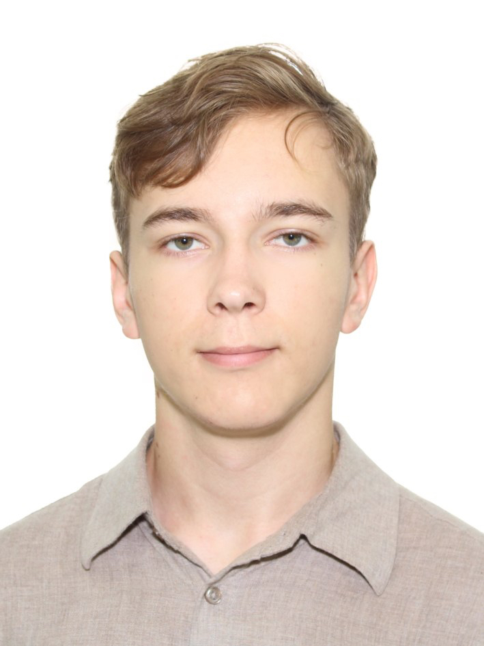
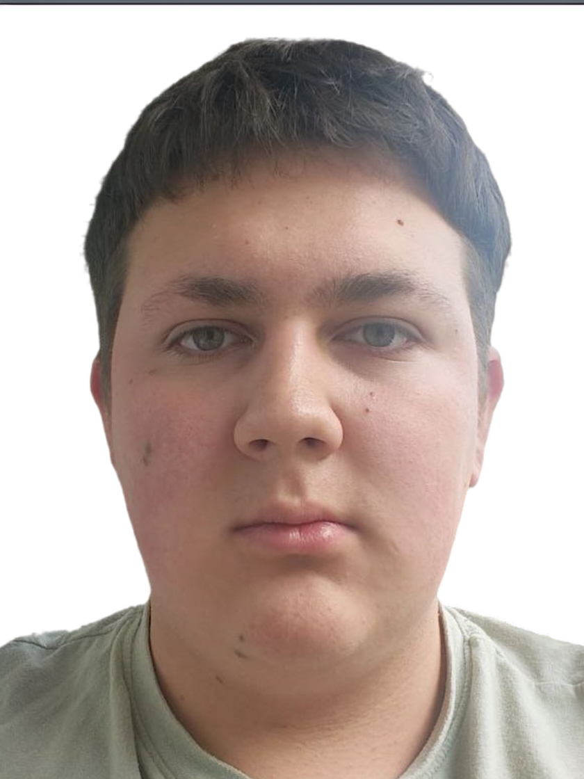
Наша команда
Зуйкова Елизавета Владимировна
Образование: 1 курс университета ИТМО
Роль: капитан, разработка сценария
Орлов Игорь Юрьевич
Образование: 1 курс университета ИТМО
Роль: ведущий программист
Кот Добробот Умный кот
Создаёт посты Желает всем добра
Макаров Алексей Иванович
Образование: 1 курс университета ИТМО
Роль: AI – специалист, менеджер проекта
Хакимов Ильдар Ренатович Образование: 1 курс университета ИТМО
Роль: UX/UI-дизайнер, разработка идеи

Slide 10
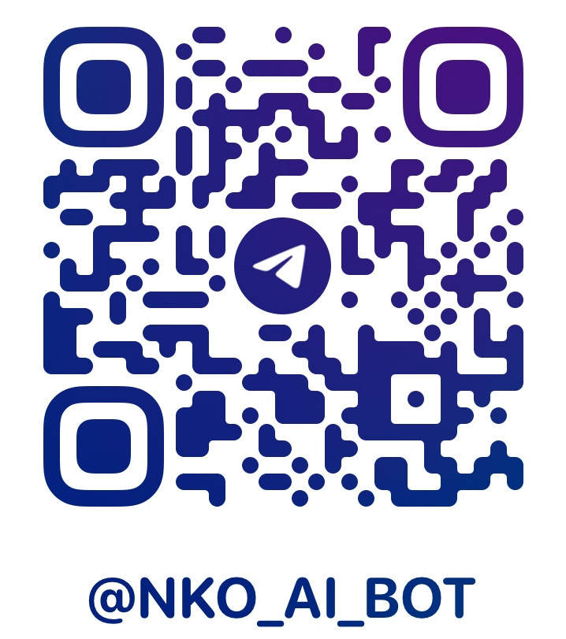
СПАСИБО ЗА ВНИМАНИЕ
Давайте делать добро вместе! Попробуйте Кота Добробота прямо сейчас!
Ссылка на нашего бота: t.me/nko_ai_bot
Связь с командой: t.me/elizacrai

